Slide 1










ASDMR ECUADOR
@asdmr.ecuador
(+593) 99 583 8626
Conectados con Dios Ec
Unión Ecuatoriana ASDMR

Slide 2



ADVENTISTA DEL SÉPTIMO DÍA
MOVIMIENTO DE REFORMA

Slide 3



Asiste Puntual
Cada sábado 9:00am (Ecuador) por:
ASDMR ECUADOR
Unión Ecuatoriana ASDMR
Conectados con Dios Ec
Registro de asistencia

Slide 4

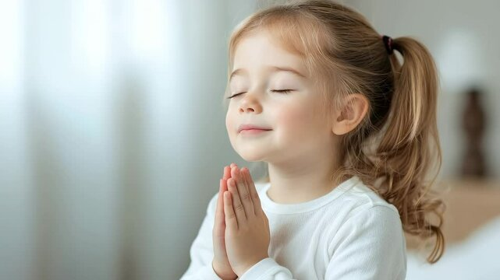


La lección de los niños para hoy es:
  La Confesión
Sábado, 25 de julio de 2026

Slide 5
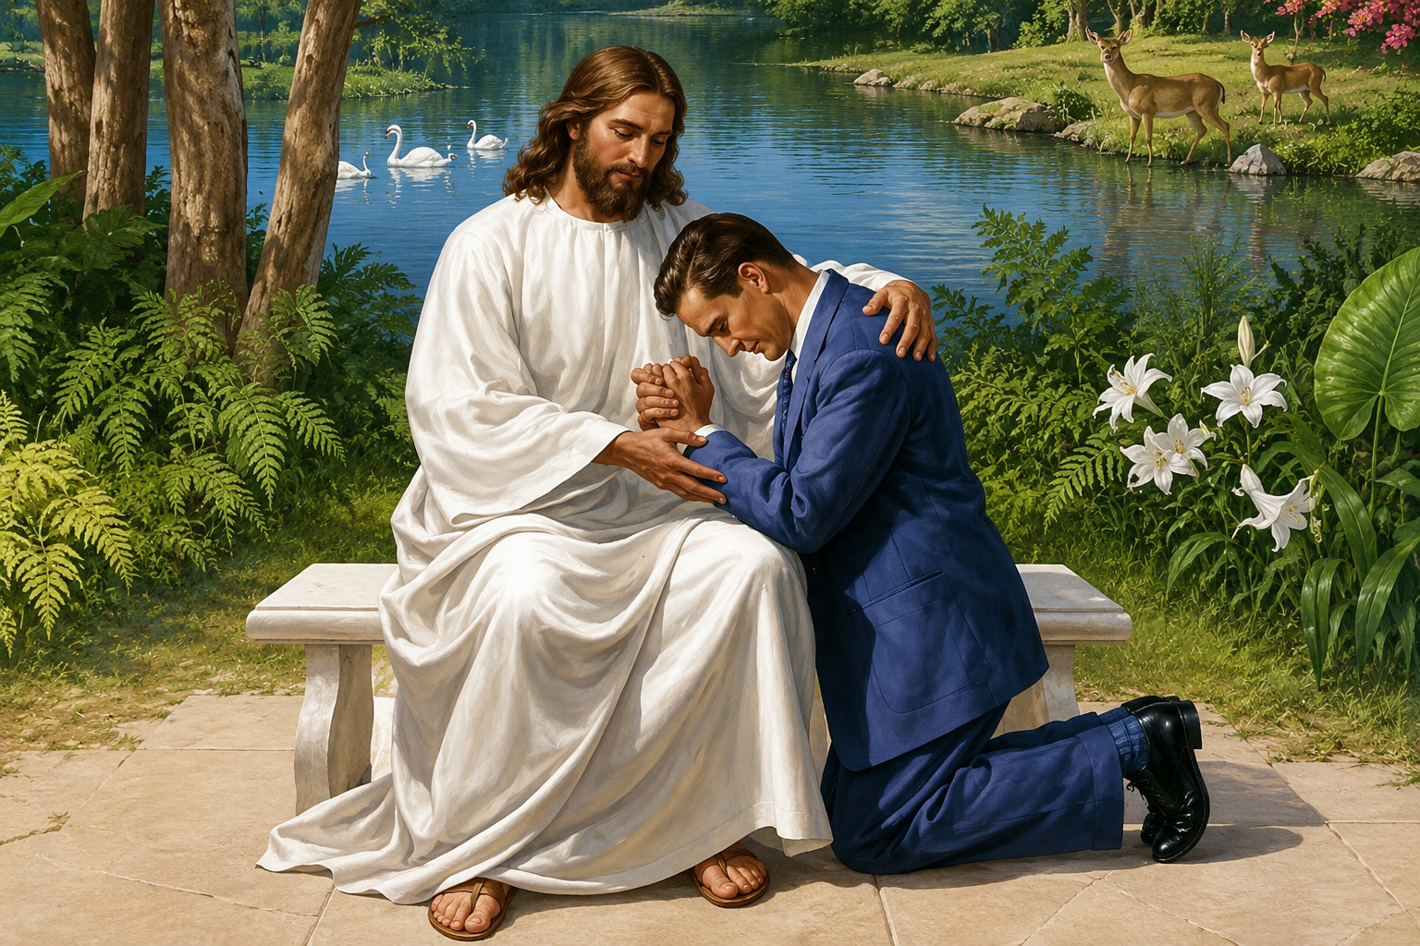
  La Confesión
Lección 4
Sábado, 25 de julio de 2026

Slide 6



Verso bíblico de memoria
“El que encubre sus pecados no prosperará; mas el que los confiesa y se aparta alcanzará misericordia.”
(Proverbios 28:13)
Idea central
“La confesión que brota de lo íntimo del alma sube al Dios de piedad infinita.”
El Camino a Cristo, pág. 38.
Introducción
Sábado, 25 de julio de 2026

Slide 7
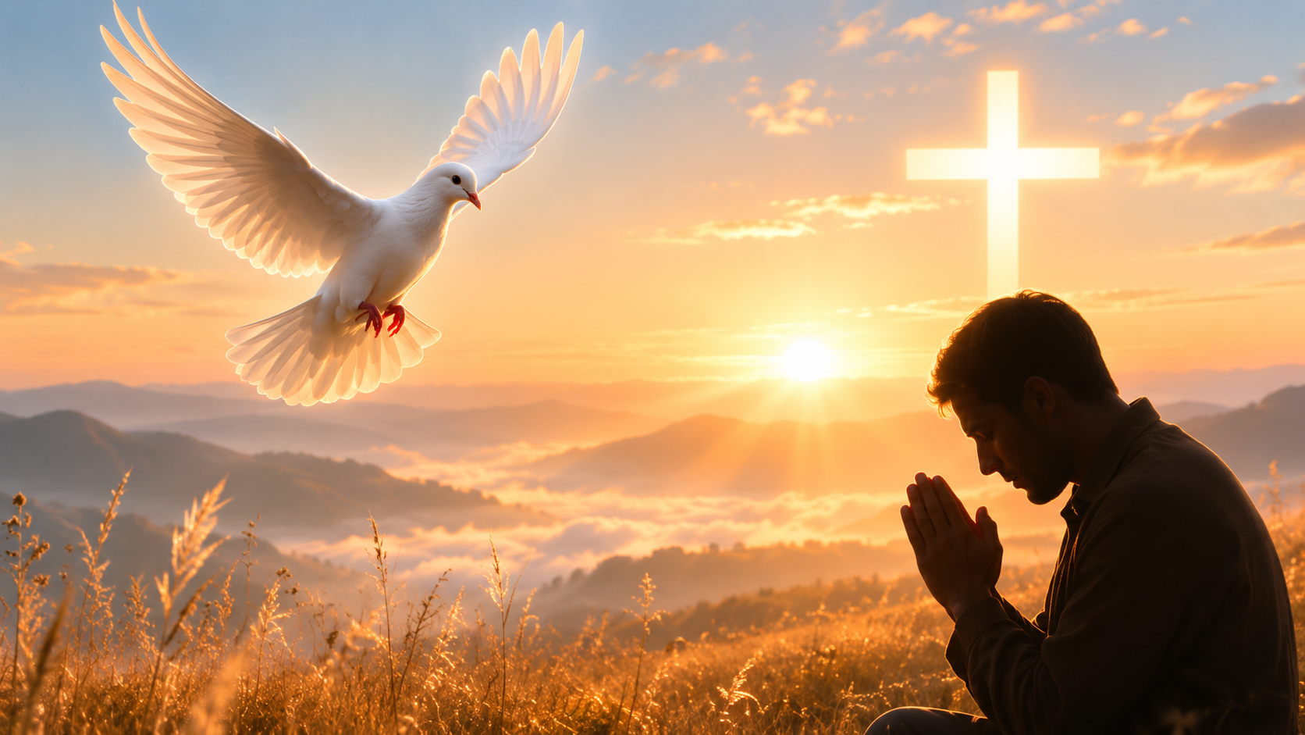
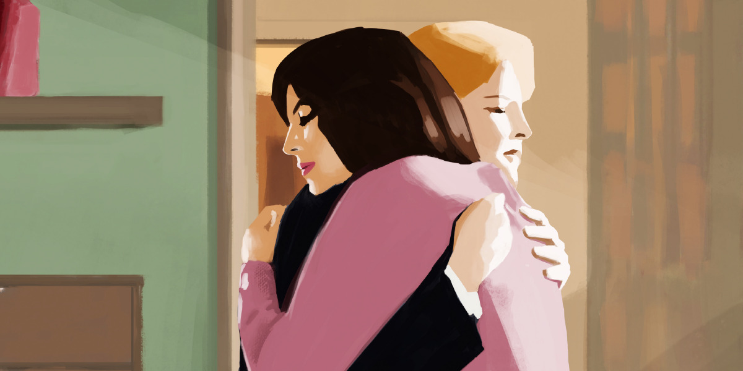
Cuando somos convencidos de pecado, ¿qué debemos hacer?
Cuando el Espíritu Santo convence al ser humano de pecado, este, sin excusas ni justificaciones, debe responder confesando sus faltas a Dios, y cuando corresponda, también a quienes ha ofendido…
…además, debemos apartarnos del pecado mediante el poder de Dios, Él no exige penitencias ni méritos humanos para perdonar, sino un corazón humilde que reconozca su culpa y acepte su gracia.
Domingo
La misericordia de Dios

Slide 8
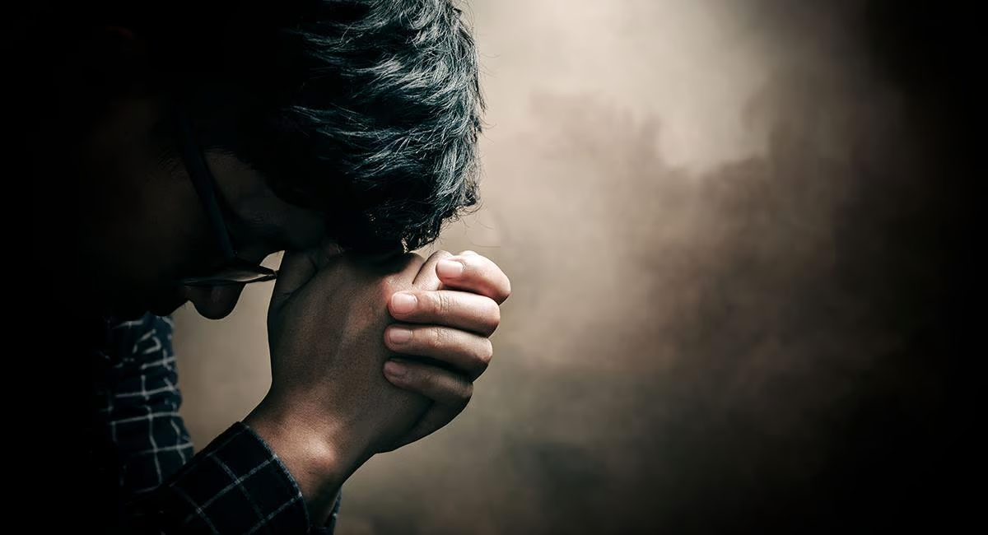
La actitud que Dios requiere de nosotros cuando confesamos nuestras faltas a Él, es un corazón humilde, reverente y quebrantado; la confesión, ya sea privada delante de Dios…
…o pública cuando el pecado ha afectado a otros, debe surgir espontáneamente de un corazón transformado por la obra del Espíritu Santo, Dios no acepta confesiones hechas por temor al castigo.
¿Qué actitud requiere esto en nosotros?
Domingo
La misericordia de Dios

Slide 9

Cuando hemos ofendido a otra persona, también hemos ofendido a Dios, porque toda persona le pertenece…
…por ello, debemos, reconocer nuestra falta ante quien hemos agraviado, y posteriormente buscar el perdón de Dios…
…quien es el Creador y Redentor, y el único que puede conceder el perdón y restaurar nuestra comunión con Él.
Dios desea que el arrepentimiento produzca restauración tanto en nuestra relación con Él como en nuestras relaciones con los demás.
Cuando hemos ofendido a otro, ¿a quién más hemos ofendido?
Lunes
Confesar y perdonar

Slide 10
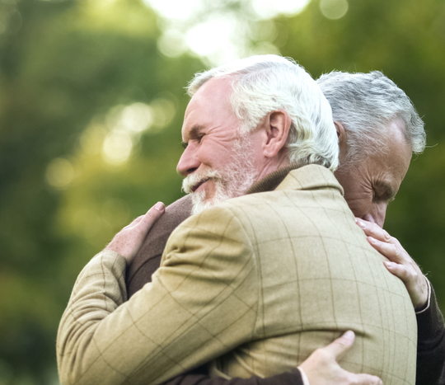
Debemos perdonar a los demás porque Dios nos ha perdonado primero por medio de Cristo y espera que reflejemos esa misma misericordia hacia quienes nos ofenden…
…al hacerlo, mantenemos abierto el canal de la misericordia divina, pues quien se niega a perdonar cierra su corazón a la gracia de Dios…
…un espíritu compasivo y dispuesto a perdonar, aun hacia quienes no han reconocido sus faltas, manifiesta el carácter de Cristo y nos permite recibir el perdón y la misericordia que diariamente necesitamos de Él.
¿Por qué debemos perdonar a los demás?
Lunes
Confesar y perdonar

Slide 11
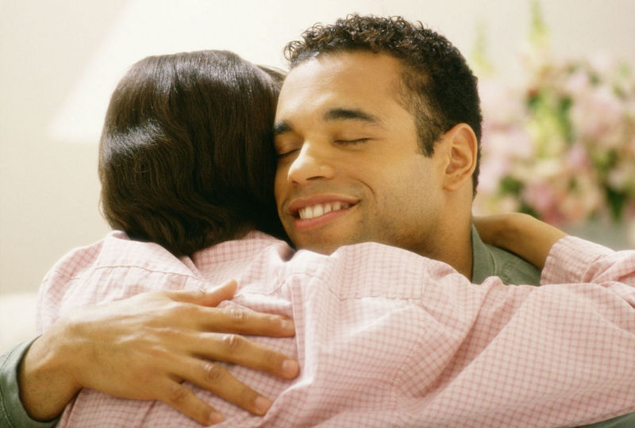
Nos enseña que debemos amar a los demás con el mismo amor y la misma misericordia que hemos recibido de Dios; debemos reflejar su gracia…
…mediante un trato compasivo, paciente y bondadoso, evitando la dureza y la indiferencia que tanto daño causan a quienes luchan con el pecado.
El amor cristiano procura perdonar, restaurar y servir al prójimo, cumpliendo así el propósito de la ley de Dios.
¿Qué debería enseñarnos nuestro deber hacia la humanidad?
Lunes
Confesar y perdonar

Slide 12
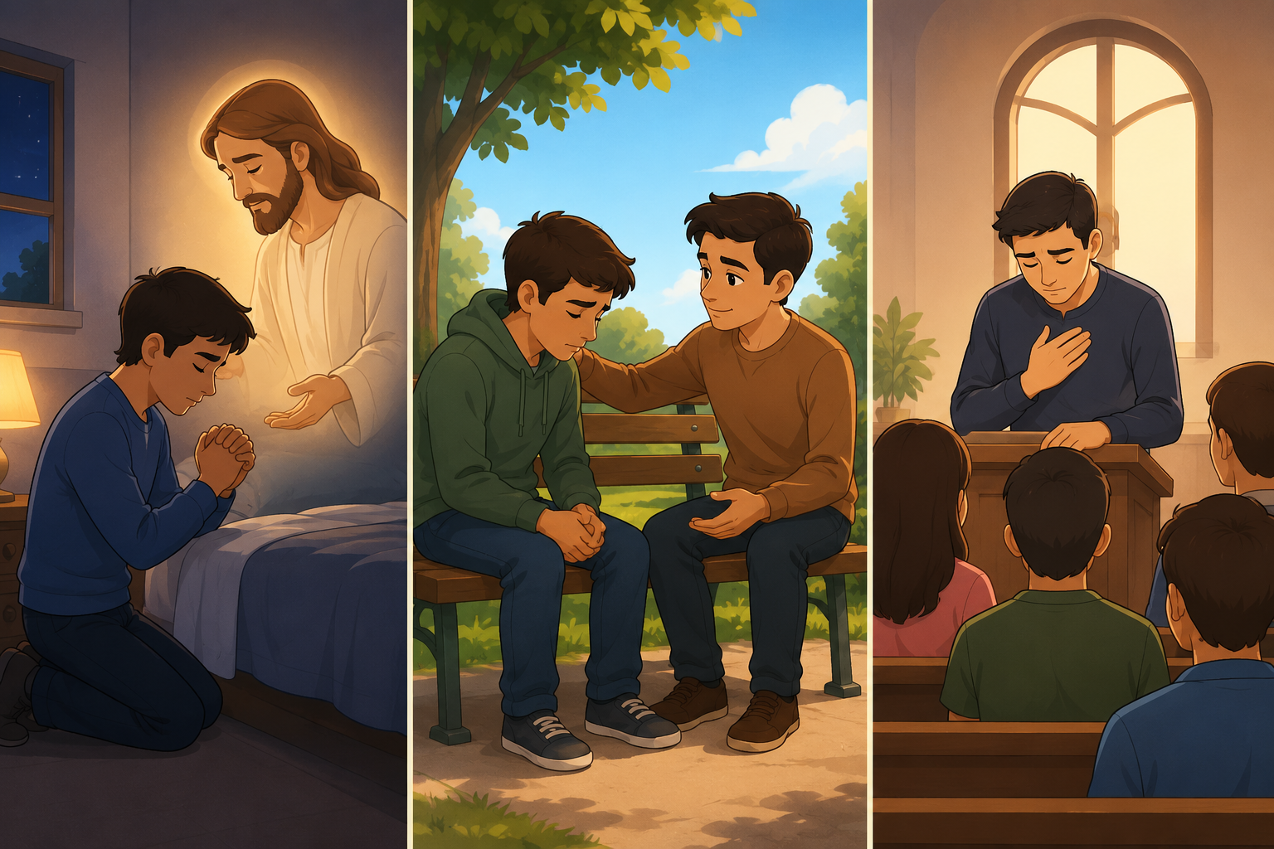
Los pecados privados, conocidos únicamente por Dios y el pecador, deben confesarse solo a Dios por medio de Cristo, el único Mediador y quien tiene autoridad para perdonar…
…los pecados que han perjudicado a una persona en particular deben confesarse también a la persona ofendida, buscando humildemente su perdón y, cuando sea posible, reparando el daño causado…
…en cambio, los pecados de carácter público, que han afectado a la iglesia o a otras personas, deben confesarse públicamente; en todos los casos, la confesión debe ser específica, sincera y acompañada de un arrepentimiento genuino.
¿Qué pecados deben confesarse públicamente y cuáles deben confesarse solo a Dios?
Martes
Específico y sincero

Slide 13
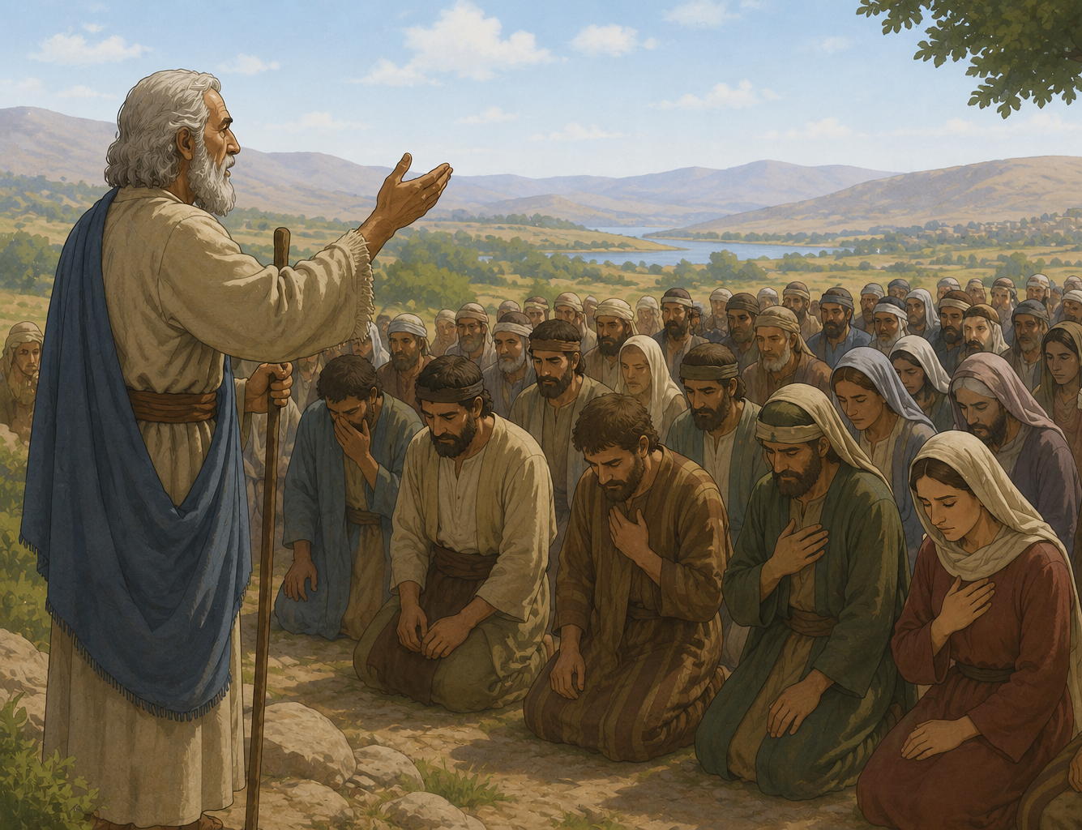
¿Cuál es el propósito de la verdadera confesión?
El propósito es restaurar nuestra comunión con Dios mediante el reconocimiento sincero, específico y voluntario de nuestros pecados…
…al hacerlo, aceptamos nuestra responsabilidad, abandonamos toda excusa y nos apropiamos de la misericordia que Dios ofrece…
…la confesión genuina transforma el corazón del pecador, quebranta el orgullo y abre el camino para que el Espíritu Santo produzca un cambio de vida.
Ruega por tus siervos a Jehová tu Dios, para que no muramos; porque a todos nuestros pecados hemos añadido este mal de pedir rey para nosotros.
Martes
Específico y sincero

Slide 14
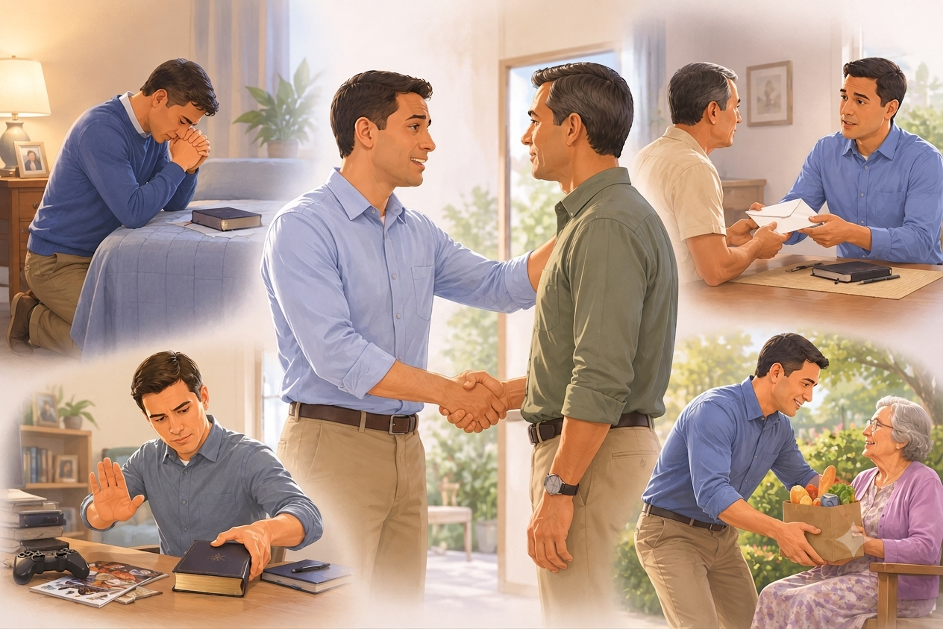
La acción práctica que debe seguir a la confesión es una reforma de vida…
…el verdadero arrepentimiento lleva a abandonar el pecado, practicar el bien…
…y, cuando se ha perjudicado a otros, hacer restitución y reparar el daño causado.
La confesión solo es aceptable ante Dios cuando produce un cambio visible en la conducta y refleja una vida transformada por su gracia.
¿Qué acción práctica debe seguir a la confesión?
Martes
Específico y sincero

Slide 15
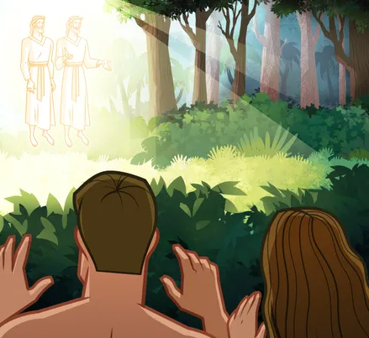
Adán culpó a Eva y, de manera indirecta, a Dios por haberle dado esa compañera; Eva culpó a la serpiente y, de forma implícita, también responsabilizó a Dios por permitir…
…la presencia de esta en el Edén; ambos, en lugar de asumir plenamente su responsabilidad, buscaron justificarse y trasladar la culpa a otros.
2. ¿Qué es lo que has hecho?
1. La mujer que me diste por compañera me dio del árbol, y yo comí.
3. La serpiente me engañó, y comí.
Cuando el Señor preguntó a Adán y Eva acerca de su pecado, ¿cómo dieron a entender que en realidad no era su culpa?
Miércoles
Un peligro

Slide 16

¿Por qué la autojustificación hace que la confesión sea ineficaz?
Porque le impide al hombre reconocer su propia maldad; quien busca excusas no ha experimentado un arrepentimiento genuino…
…la confesión aceptable nace de un corazón humilde que reconoce su culpa y confía únicamente en la gracia de Cristo para recibir el perdón.
La autojustificación puede engañar a los seres humanos, pero nunca puede ocultar la realidad ante Dios.
Miércoles
Un peligro

Slide 17
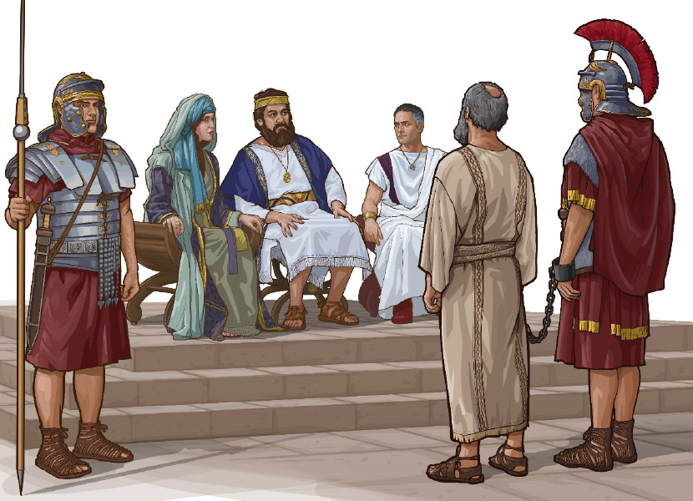
¿Cómo reconoció Pablo su pecado de manera humilde y específica?
Pablo confesó abiertamente que había perseguido a los cristianos, los había encarcelado, había aprobado su muerte e intentado obligarlos a blasfemar…
…el apóstol no procuraba defenderse, sino que aceptó plenamente su responsabilidad y atribuyó su transformación únicamente a la gracia de Dios.
1. Yo encerré en cárceles a muchos de los santos, habiendo recibido poderes de los principales sacerdotes; y cuando los mataron, yo di mi voto.
2. Y muchas veces, castigándolos en todas las sinagogas, los forcé a blasfemar; y enfurecido sobremanera contra ellos, los perseguí hasta en las ciudades extranjeras.
Jueves
Confesión sincera

Slide 18
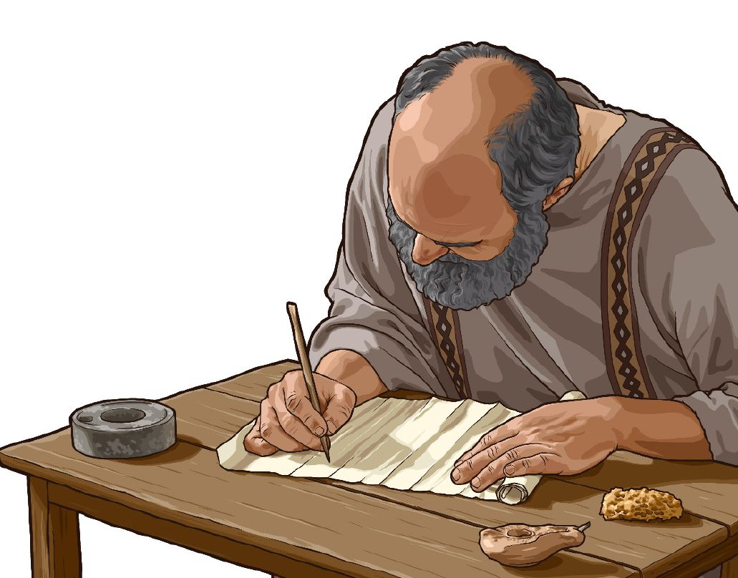
Pablo escribe: "Palabra fiel y digna de ser recibida por todos: que Cristo Jesús vino al mundo para salvar a los pecadores, de los cuales yo soy el primero."
…el reconoció humildemente su indignidad y confesó que toda su esperanza de salvación descansaba únicamente en la gracia de Cristo.
Pablo hizo una de las declaraciones más profundas acerca de la gracia salvadora de Cristo y de su propia condición como pecador…
¿Qué declaró Pablo en su primera epístola a Timoteo?
Jueves
Confesión sincera

Slide 19
Cuando una persona confiesa sinceramente sus pecados, Dios ha prometido perdonarla completamente y limpiarla de toda maldad; aunque el pecado produce vergüenza y dolor...
…no debemos dejar que la culpa nos aparte de Dios, Él nos invita a acercarnos con confianza al trono de su gracia para recibir perdón, restauración y la fortaleza necesaria para vivir una vida transformada.
Si confesamos nuestros pecados, ¿qué ha prometido Dios?
Jueves
Confesión sincera

Slide 20





La misericordia de Dios está al alcance de todo aquel que, con sincero arrepentimiento, confiesa y abandona el pecado; quien se acerca a Él con un corazón humilde encuentra el perdón y la paz que solo Cristo puede ofrecer.
El perdón es una expresión de la misericordia de Dios, concedida a todo aquel que confiesa sinceramente sus pecados y deposita su fe en Jesús; quienes han recibido este perdón están llamados a extender la misma misericordia.
La confesión específica consiste en reconocer delante de Dios, con humildad y sin excusas, los pecados concretos que hemos cometido, permitiendo que Dios conceda su perdón, y transforme nuestra vida.
La autojustificación es un gran obstáculo para el verdadero arrepentimiento, porque lleva al ser humano a minimizar su pecado, buscar excusas o culpar a otros en lugar de reconocer su responsabilidad delante de Dios.
La promesa de Dios de perdonar es segura para todo el que se acerca a Él con un corazón arrepentid; aunque Satanás intente hacerle creer que no hay esperanza, podemos confiar en su promesa.
Resumen
Afirmo lo que aprendí

Slide 21

Avanzo
Creo que Dios perdona mis pecados cuando los confieso sinceramente.
al tomar buenas decisiones
¡Decido confesar mis pecados con humildad y abandonar el mal!
Decisión
Aplico a mi vida lo que aprendí

Slide 22


Soy Mayordomo:
Planifico mi ofrenda
Para transferencias bancarias:
Banco Pacífico
Cuenta Corriente #637254
Banco Pichincha
Cuenta de Ahorros #3735728600
RUC: 1790984362001
ADVENTISTAS DEL SÉPTIMO DÍA MOVIMIENTO DE REFORMA UNION ECUATORIANA
DIEZMOS
OFRENDAS
“Hoy más que nunca, la fidelidad se aferra a la promesa”
Mayordomía
Malaquías 3:10

